Slide 1
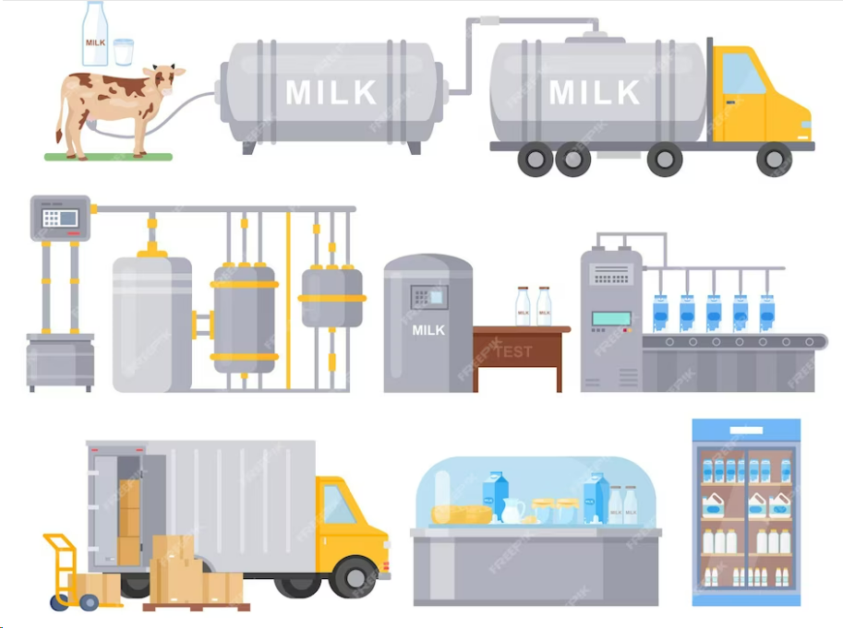
Анализ продаж молочной продукции и оптимизация управления запасами на молочных фермах
Аналитика Формирование модели продаж, определение узких мест процесса, выявление проблемных мест (потери) производства, корректировка процессов управления. Увеличение доходной части бюджета.
Notes:
Выбери любой подходящий макет с названием “Титульный слайд”.

Slide 2
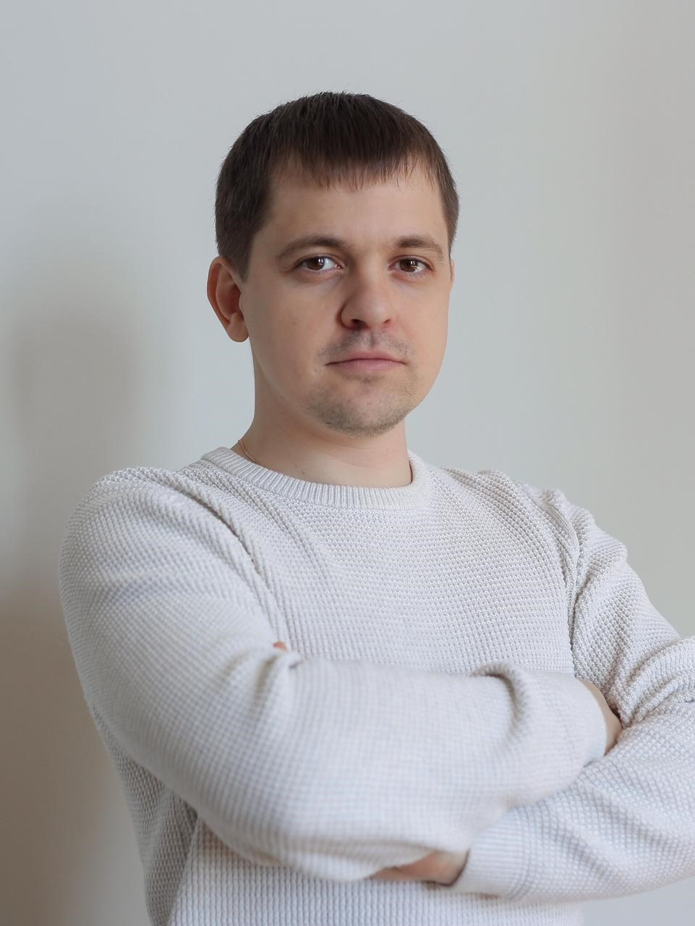

Батыль Михаил
Давайте знакомиться!
ООО «ХКА» Менеджер по цифровизации
Немного о себе.
Проживаю в г. Новосибирске;
Работаю с проектами цифровизации бизнес-процессов, поиск потерь производства, увеличение дохода компании;
Люблю сноуборд, развивать себя, учиться новому;
Цель зарабатывать 500 000 руб. в месяц;
Задача: отдыхать и больше путешествовать!
Notes:
Стандартный слайд знакомства. Не меняем его, меняем текст в нем.

Slide 3

Поставленная задача
Поехали!
Цель проекта: изучить особенности анализа данных по продажам молочной продукции и оптимизация складских запасов. Способы формирования интерактивных дашбордов, в целях автоматизации процессов на производстве.
Задача: произвести анализ эффективности молочных ферм, сформировать модель продаж и распределения различных молочных продуктов по различным брендам и регионам. Оптимизировать управление запасами путем отслеживания количества запасов, минимальных пороговых значений и количества повторных заказов. Разработать дашборд, отражающий результаты анализа данных по продажам и запасам, позволяющий вручную оптимизировать рекомендуемые объемы и ассортимент заказа производителя. Сократить количество потерь. Увеличить доходную часть бюджета компании.
Оформление и выдача заказа
Фиксация в БД
Заказ оплачен и отгружен
Заявка на продукцию
Отдел продаж
Запрос на производство/склад
Блок 3
Блок 2
Внесение в производственный план
Производство
Отгрузка на склад
Блок 1
Notes:
Посоветуйся с методистом как лучше провести знакомство с аудиторией. Вопросы могут меняться. Стандартный слайд знакомства. Не меняем его, меняем текст в нем и иллюстрации (если нужно)

Slide 4

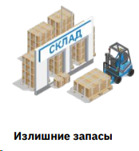

Упсс...проблема!
Основные рассматриваемые потери
Многие недооценивают цели, которые ставит перед собой бережливое производство, ведь оно направлено на снижение себестоимости производства и увеличения его рентабельности путем снижения или устранения семи видов потерь. В данном случае, рассмотрели два случая потерь:
Прайс Факт
Прайс Факт
EBITDA
EBITDA
Notes:
Стандартный слайд. Не меняем его, меняем текст в нем.

Slide 5

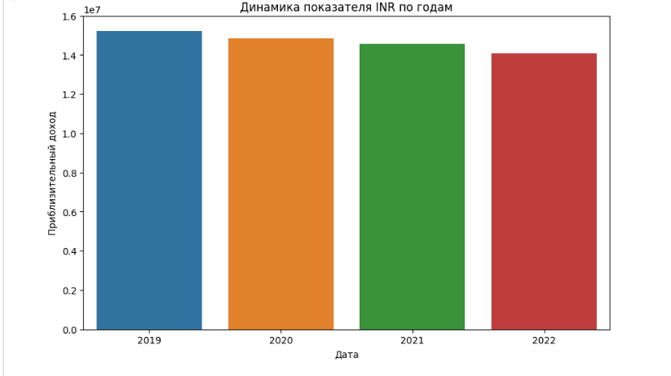
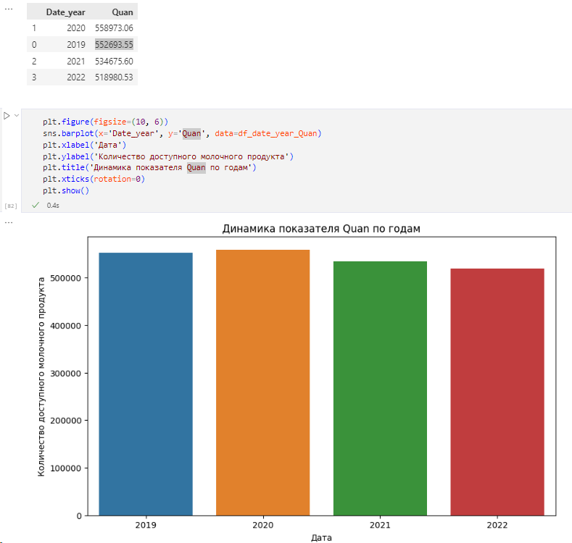

Скрин экрана динамика EBITDA
Динамика дохода EBITDA
Динамика объема производства
Notes:
Стандартный слайд. Не меняем его, меняем текст в нем.

Slide 6
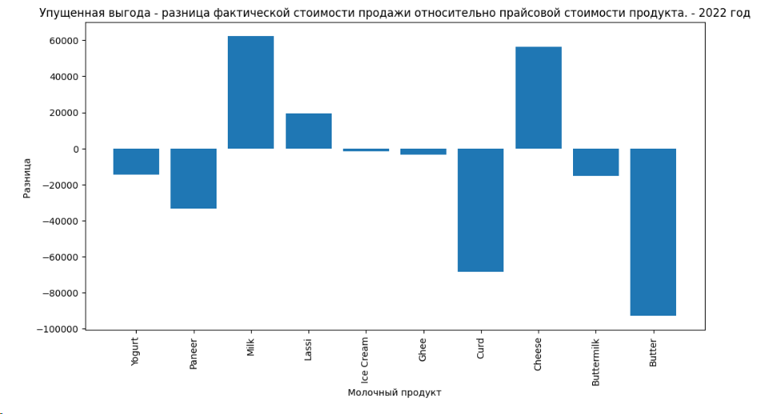

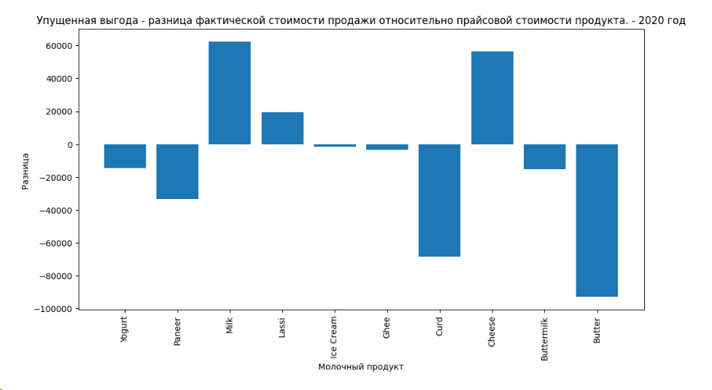
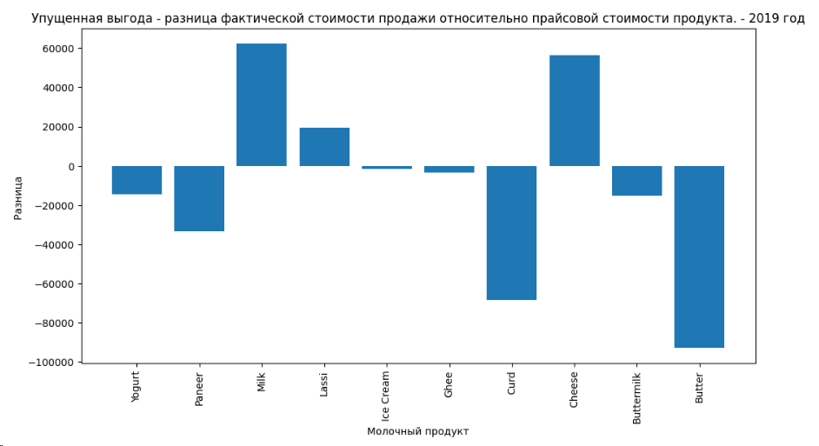

Упущенная выгода прайс факт
Notes:
Посоветуйся с методистом как лучше провести знакомство с аудиторией. Вопросы могут меняться. Стандартный слайд знакомства. Не меняем его, меняем текст в нем и иллюстрации (если нужно)

Slide 7
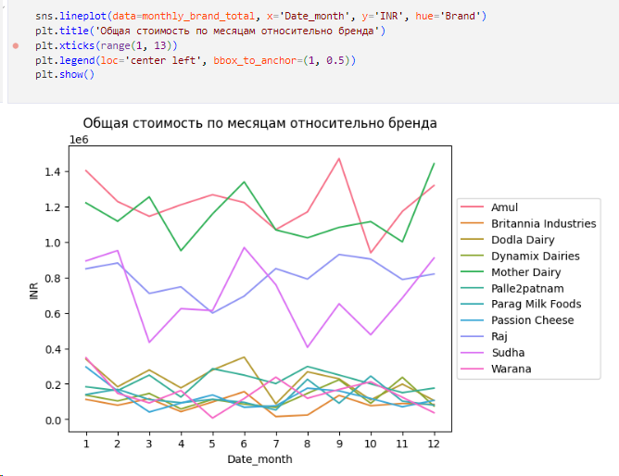
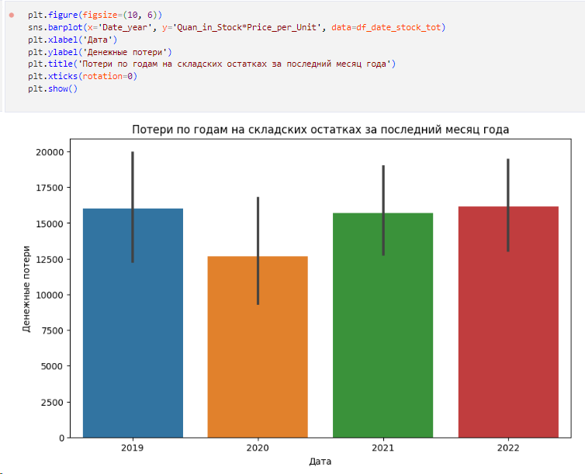

Складские потери и динамика
Notes:
Посоветуйся с методистом как лучше провести знакомство с аудиторией. Вопросы могут меняться. Стандартный слайд знакомства. Не меняем его, меняем текст в нем и иллюстрации (если нужно)

Slide 8
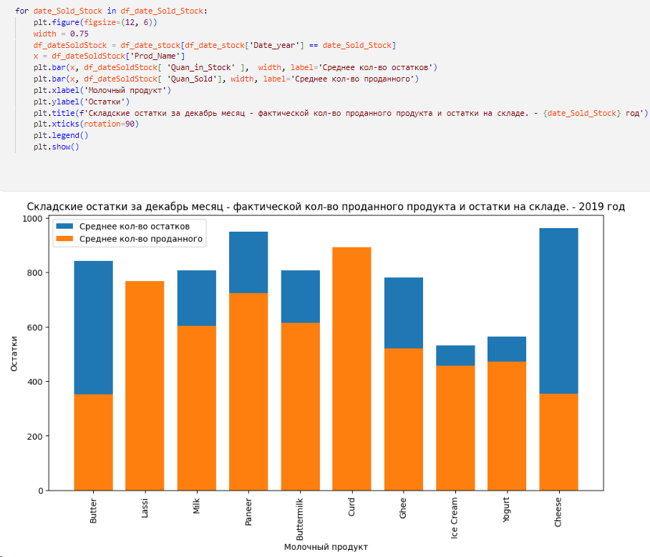
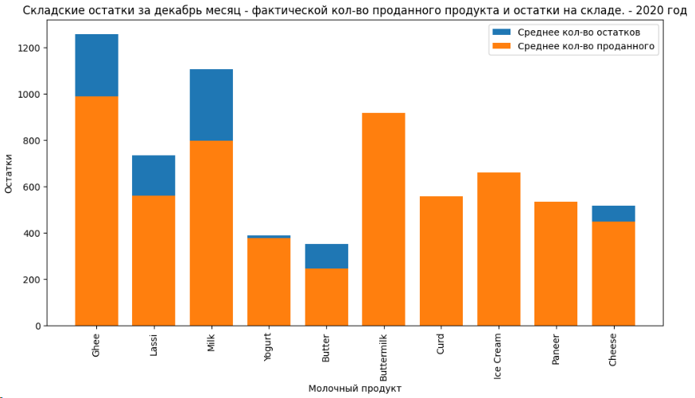
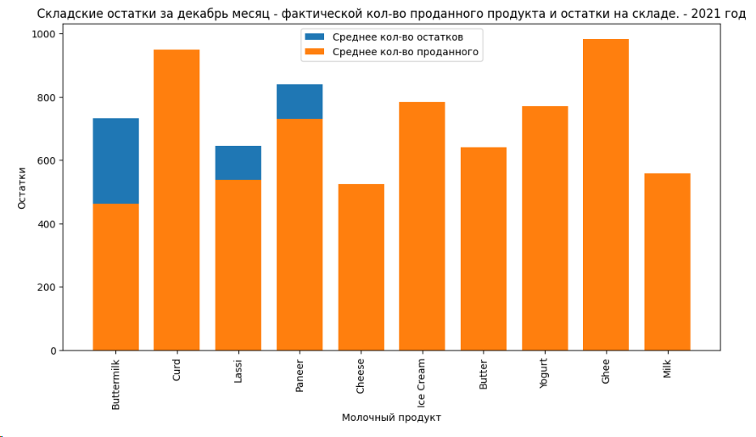
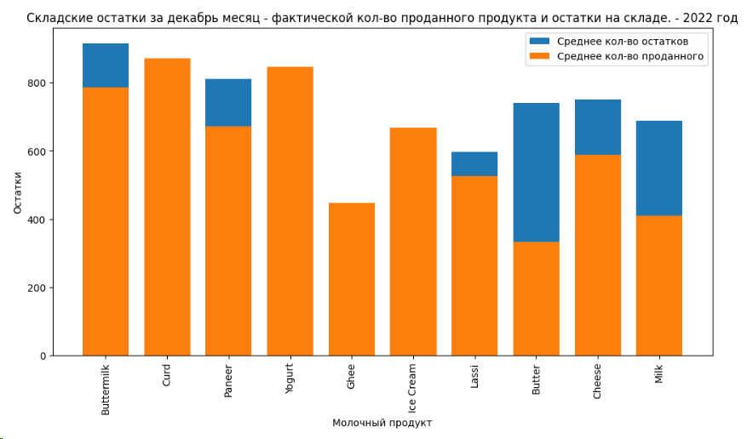

Складские потери за один производственный период
Notes:
Посоветуйся с методистом как лучше провести знакомство с аудиторией. Вопросы могут меняться. Стандартный слайд знакомства. Не меняем его, меняем текст в нем и иллюстрации (если нужно)

Slide 9
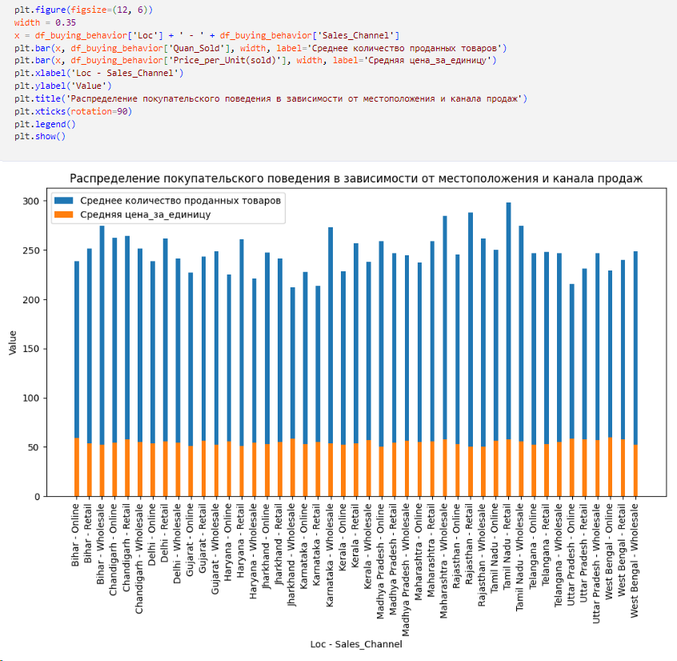
Канал сбыта – зависимость объема и средней цены за единицу
Канал розничных продаж в Tamil Nadu - retail имеет самый высокий средний объем продаж и одну из самых высоких среднюю цену за единицу, аналогична ситуация в Maharashtra-Wholesale, самые прибыльные локации. Самая высокая средняя цена за единицу: Bihar, Chandigarh, Gujarat, Haryana, Jharkhand, Kerala, Tamil Nadu, West Bengal.
Notes:
Посоветуйся с методистом как лучше провести знакомство с аудиторией. Вопросы могут меняться. Стандартный слайд знакомства. Не меняем его, меняем текст в нем и иллюстрации (если нужно)

Slide 10
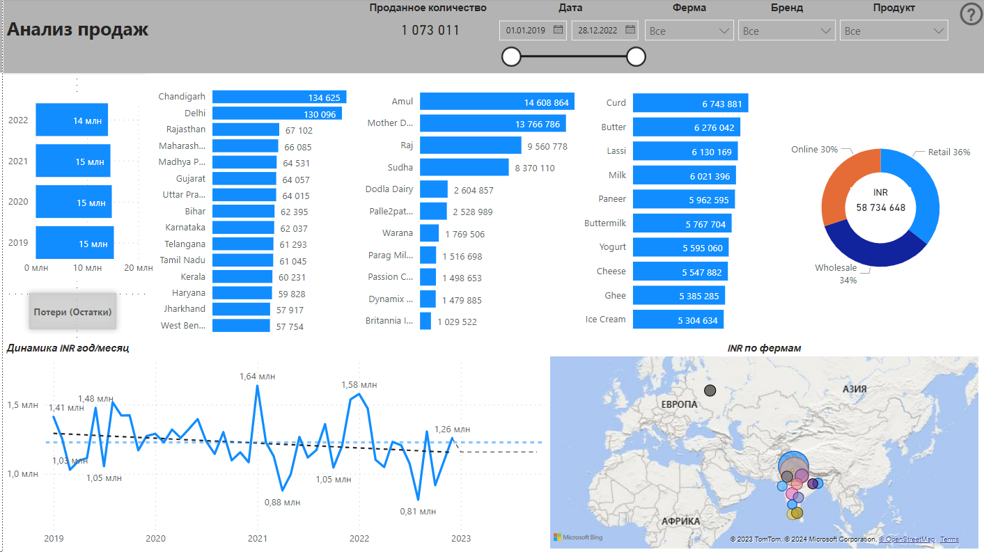
Визуализация дашборда анализ продаж с прогнозной динамикой
Notes:
Посоветуйся с методистом как лучше провести знакомство с аудиторией. Вопросы могут меняться. Стандартный слайд знакомства. Не меняем его, меняем текст в нем и иллюстрации (если нужно)

Slide 11
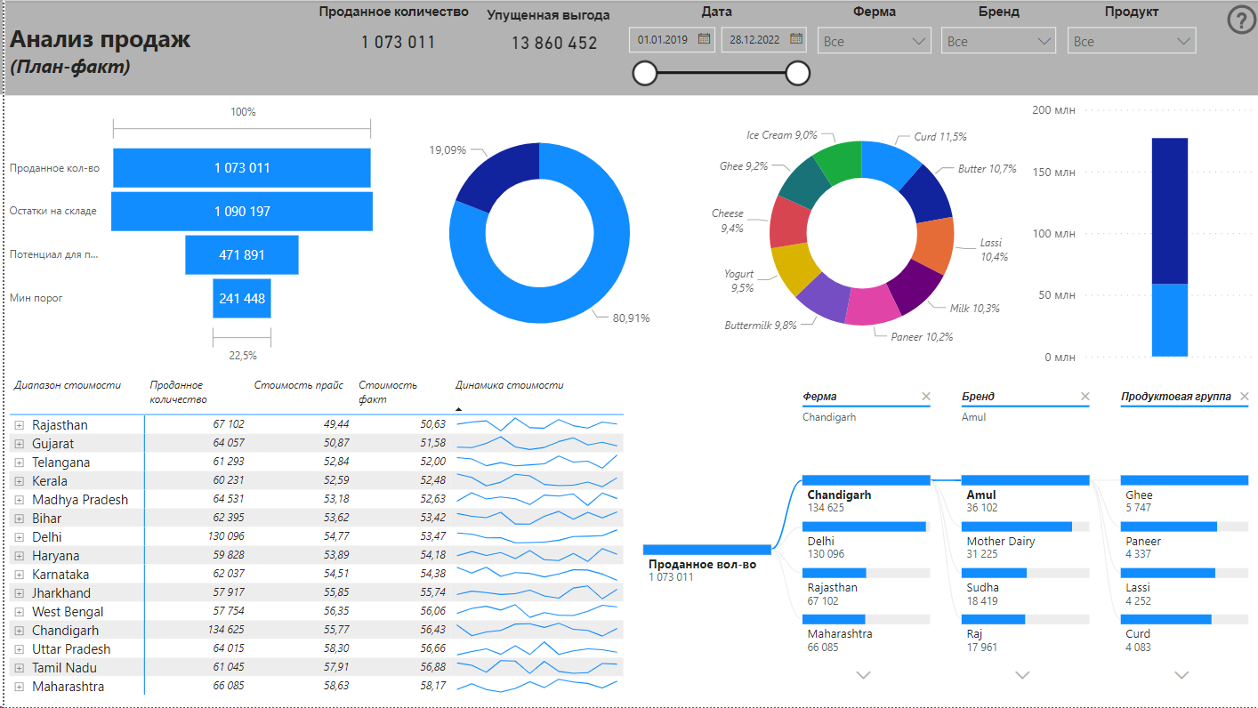
Визуализация дашборда анализ продаж (План-факт)
Notes:
Посоветуйся с методистом как лучше провести знакомство с аудиторией. Вопросы могут меняться. Стандартный слайд знакомства. Не меняем его, меняем текст в нем и иллюстрации (если нужно)

Slide 12
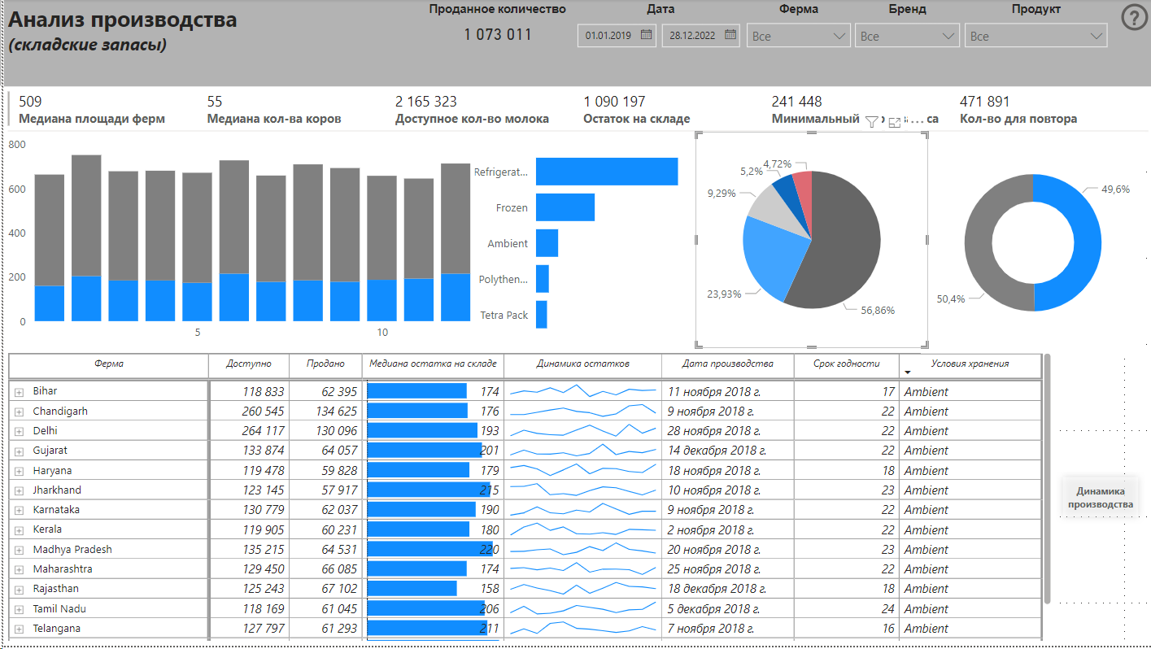
Визуализация дашборда анализ производства (складские запасы)
Notes:
Посоветуйся с методистом как лучше провести знакомство с аудиторией. Вопросы могут меняться. Стандартный слайд знакомства. Не меняем его, меняем текст в нем и иллюстрации (если нужно)

Slide 13

Достигнутые цели / Итоги предложения по улучшению процесса продаж и оптимизации производства.
Расширить сбор данных в датасете.
Осуществлять, оперативный мониторинг показателей, один раз в квартал производить ABC-анализ по продуктовой группе и XYZ –анализ.
Разработать модель продаж, согласно стратегическому планированию (прогноз не менее одного года).
Сократить объем рекомендуемого количества молочного продукта для повторного заказа, до показателей минимального порога запасов молочного продукта. Минимизировать показатель «упущенная выгода», сформировать программу по сокращению складских остатков.
Для сокращения складских остатков, необходимо разработать дорожную карту по выходу на внешний рынок, расширить территорию продаж продуктовой группы, в первую очередь использовать продукцию из группы B и C (из ABC-анализа).
Формировать плановые показатели, производить сравнение с фактическими, отслеживать динамику, в течение определенного периода времени (один месяц).
Изменить подход к продажам, пересмотреть КПЭ сотрудников отдела продаж.
Отслеживать динамику, делать анализ продаж и потребности конечных заказчиков, а также формирование складских остатков.
Пересмотреть концепцию стоимости продуктовой группы, где возможно повысить стоимость, начать процесс корректировки, взять за базовый уровень (доходная часть/маржинальный доход). В случае, где стоимость была ниже прайса, провести аудит процесса, определить узкие места, проблемы, это может быть переизбыток продукта на рынке, высокая конкуренция, неэффективная работа отдела продаж, неграмотное ценообразование. Выявить причину, почему в некоторой группе продуктов, требуется постоянно давать скидки, а по остальной части продавать дороже. В итоге, общая картина по доходу компенсируется, потери на длительном промежутке (допустим в рамках одного года) времени не заметны, а итоговые (факт) показатели выравниваются относительно прогноза (плановые). Произвести оценку стоимости конкурентов. В дальнейшим делать контроль соблюдения ценовой политики, соблюдение прайса, в случае отклонения фиксировать причину.
Организовать операционную трансформацию на производстве. А также, повторно, запустить проект по стратегическому планированию. Проводить SWOT- анализ, поможет дать объективную оценку деятельности компании.
В ходе проведения аналитики, наблюдаем большое количество выбросов в датасете, необходимо дополнительно фильтровать данные.
Notes:
Посоветуйся с методистом как лучше провести знакомство с аудиторией. Вопросы могут меняться. Стандартный слайд знакомства. Не меняем его, меняем текст в нем и иллюстрации (если нужно)

